Slide 1
Fiinasta projektavimas ir kūrimas
III Laboratorinis darbas

Slide 2
Komanda „Permainos“

Slide 3
Turinys
Įvadas
Reikalavimai
Struktūrinis dalykinės srities modelis
Reikalavimų - struktūrinio dalykinės srities modelio atsekamumo matrica
Sekų diagrama
Techninė architektūra
Prototipo prezentacija

Slide 4
Įvadas
Programų sistema – „Fiinasta“ biudžeto planavimo sistema.
Tikslas – atlikti ICONIX proceso veikas:
Robastiškumo analizė;
Preliminari projekto peržiūra;
Techninė architektūra.

Slide 5
Reikalavimai
FR1 | Naudotojas turi galėti prisijungti prie finansų planavimo sistemos.
R1 | Sistema turi galėti nuspėti naudotojo ateities išlaidas nustatytam laikotarpiui.
 | R1.1 | Sistemoje turi būti galima pasirinkti išlaidų nuspėjimo laikotarpį (diena, savaitė, mėnuo, metai).
R2 | R2.1 | Sistemoje turi būti galima pridėti pastabą prie išlaidų.
 | R2.2 | Pastabos ilgis turi būti apribotas iki 350 simbolių.
R3 | Rašant pastabą, sistema, vartotojui klaviatūroje paspaudus „enter“ turi galėti automatiškai pabaigti žodį.
R4 | Sistema turi generuoti taupymo pasiūlymus pagal ankstesnes naudotojo išlaidas/pajamas.
R5 | Sistema turi turėti galimybę peržiūrėti išlaidų įrašus.
R5 | R5.1 | Sistema turi turėti galimybę ieškoti išlaidų/pajamų įrašų.
 | R5.2 | Sistema turi galėti filtruoti įrašus pagal įvairius kriterijus.
R6 | Sistema turi turėti galimybę dalintis įrašais soc. tinkluose.
R7 | Sistema turi turėti galimybę paremti kūrėjus naudojant „paypal“.
R8 | Sistema turi generuoti statistiką.
 | R8.1 | Sistema statistikoje turi pateikti vidutines pajamas.
 | R8.2 | Sistema statistikoje turi pateikti vidutines išlaidas.
 | R8.3 | Sistema statistikoje turi pateikti kokia dalį sudaro skirtingos išlaidų kategorijos
R9 | Sistema turi leisti pridedant išlaidas pridėti čekio nuotrauką.

Slide 6
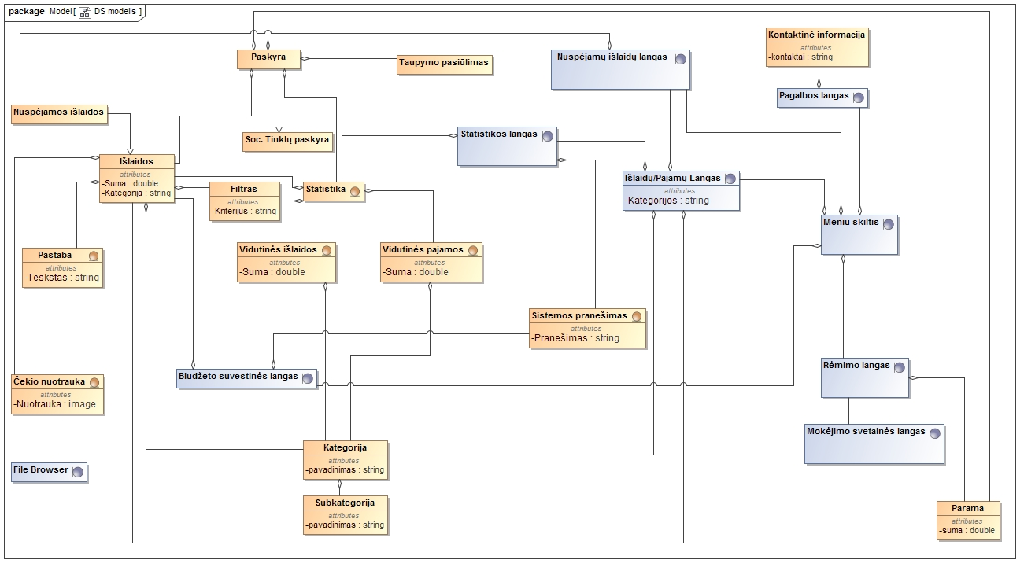
Struktūrinis dalykinės srities modelis
Prieš pakeitimus:

Slide 7
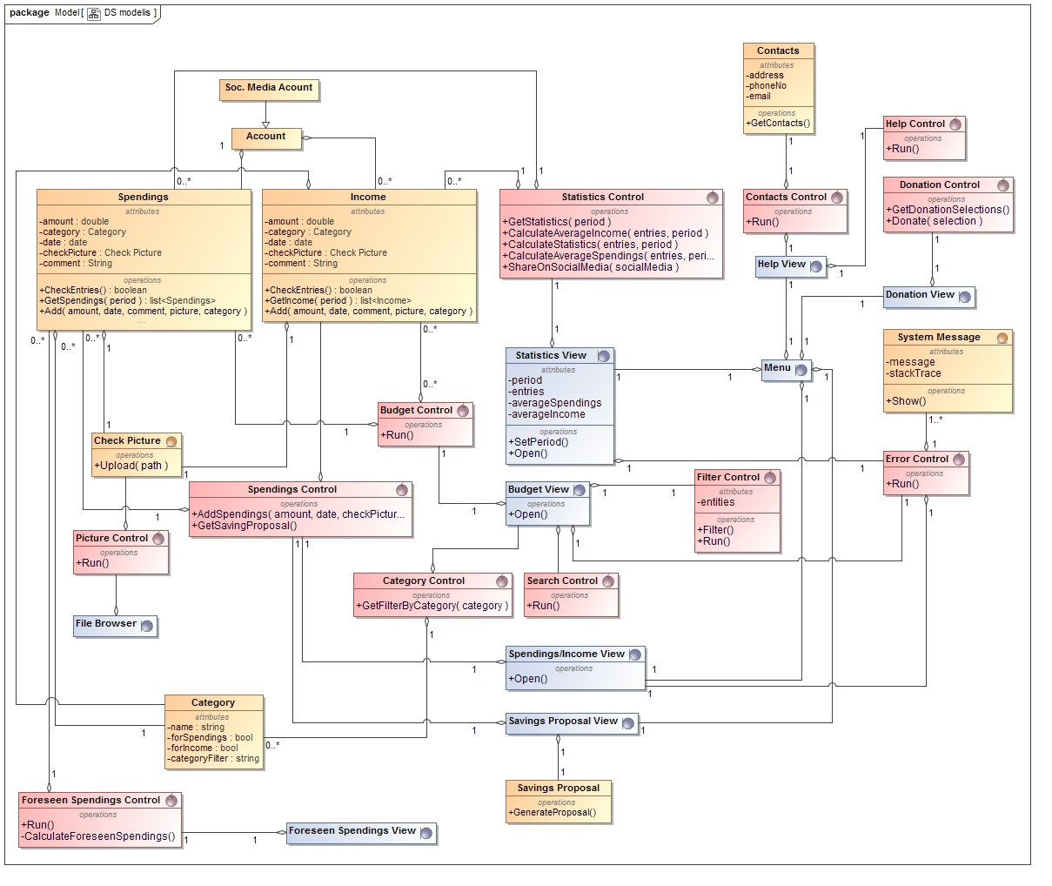
Struktūrinis dalykinės srities modelis
Po pakeitimų:

Slide 8
Reikalavimų - struktūrinio dalykinės srities modelio atsekamumo matrica
Klasės Reikalavimai | Account | Soc. Media Account | Forseen Spendings Control | Foreseen Spendings View | Spendings Control | Spendings | Spendings/Income View | Savings Proposal | Savings Proposal View | Budget View | Budget Control | Statistics View | Statistics Control | Help View | Help Control | Filter Control | Contacts Control | Contacts | Search Control | Error Control | System Message | Check Picture | Picture Control | File Browser | Meniu | Category | Category Control | Donation View | Donation Control
FR1 | + | + |  |  |  |  |  |  |  |  |  |  |  |  |  |  |  |  |  | + | + |  |  |  | +
R1 |  |  | + | + |  |  |  |  |  |  |  |  |  |  |  |  |  |  |  | + | + |  |  |  | +
R1.1 |  |  | + | + |  |  |  |  |  |  |  |  |  |  |  |  |  |  |  | + | + |  |  |  | +
R2.1 |  |  |  |  | + | + | + |  |  |  |  |  |  |  |  |  |  |  |  | + | + |  |  |  | +
R2.2 |  |  |  |  | + | + | + |  |  |  |  |  |  |  |  |  |  |  |  | + | + |  |  |  | +
R3 |  |  |  |  | + | + | + |  |  |  |  |  |  |  |  |  |  |  |  | + | + |  |  |  | +
R4 |  |  |  |  |  |  |  | + | + |  |  |  |  |  |  |  |  |  |  | + | + |  |  |  | +
R5 |  |  |  |  | + | + |  |  |  | + | + |  |  |  |  |  |  |  |  | + | + |  |  |  | +
R5.1 |  |  |  |  | + | + |  |  |  | + | + |  |  |  |  |  |  |  | + | + | + |  |  |  | +
R5.2 |  |  |  |  | + | + |  |  |  | + | + |  |  |  |  | + |  |  |  | + | + |  |  |  | +
R6 |  | + |  |  |  |  |  |  |  |  |  |  |  |  |  |  |  |  |  | + | + |  |  |  | +
R7 |  |  |  |  |  |  |  |  |  |  |  |  |  | + | + |  | + | + |  | + | + |  |  |  | + |  |  | + | +
R8 |  |  |  |  |  |  |  |  |  |  |  | + | + |  |  |  |  |  |  | + | + |  |  |  | +
R8.1 |  |  |  |  |  |  |  |  |  |  |  | + | + |  |  |  |  |  |  | + | + |  |  |  | +
R8.2 |  |  |  |  |  |  |  |  |  |  |  | + | + |  |  |  |  |  |  | + | + |  |  |  | +
R8.3 |  |  |  |  |  |  |  |  |  |  |  |  |  |  |  |  |  |  |  | + | + |  |  |  | + | + | +
R9 |  |  |  |  |  |  |  |  |  |  |  |  |  |  |  |  |  |  |  | + | + | + | + | + | +

Slide 9
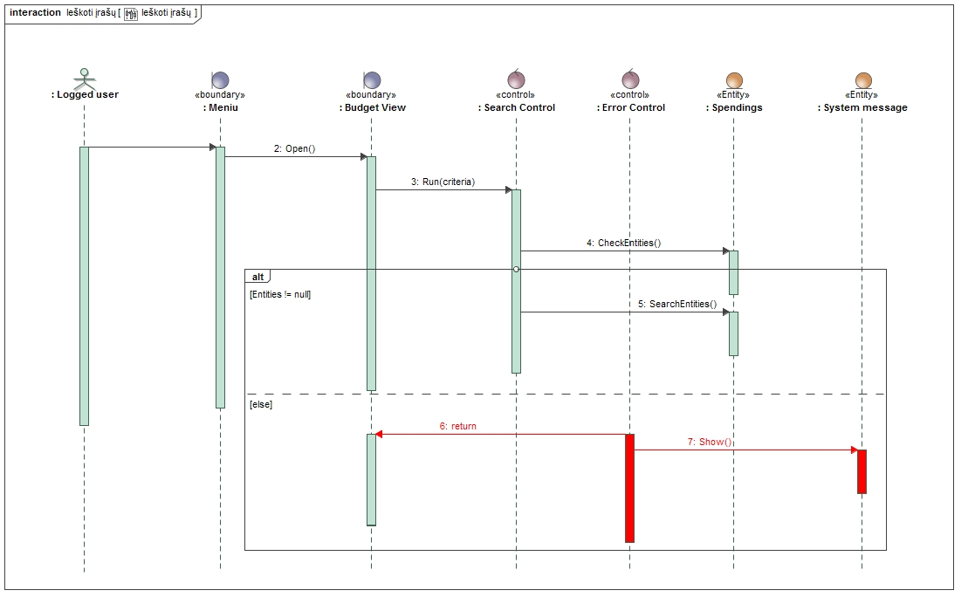
Sekų diagrama

Slide 10
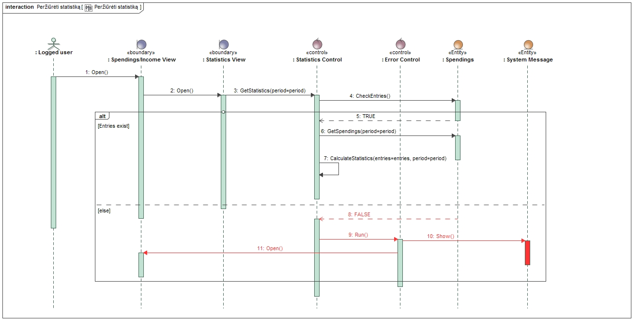
Sekų diagrama

Slide 11
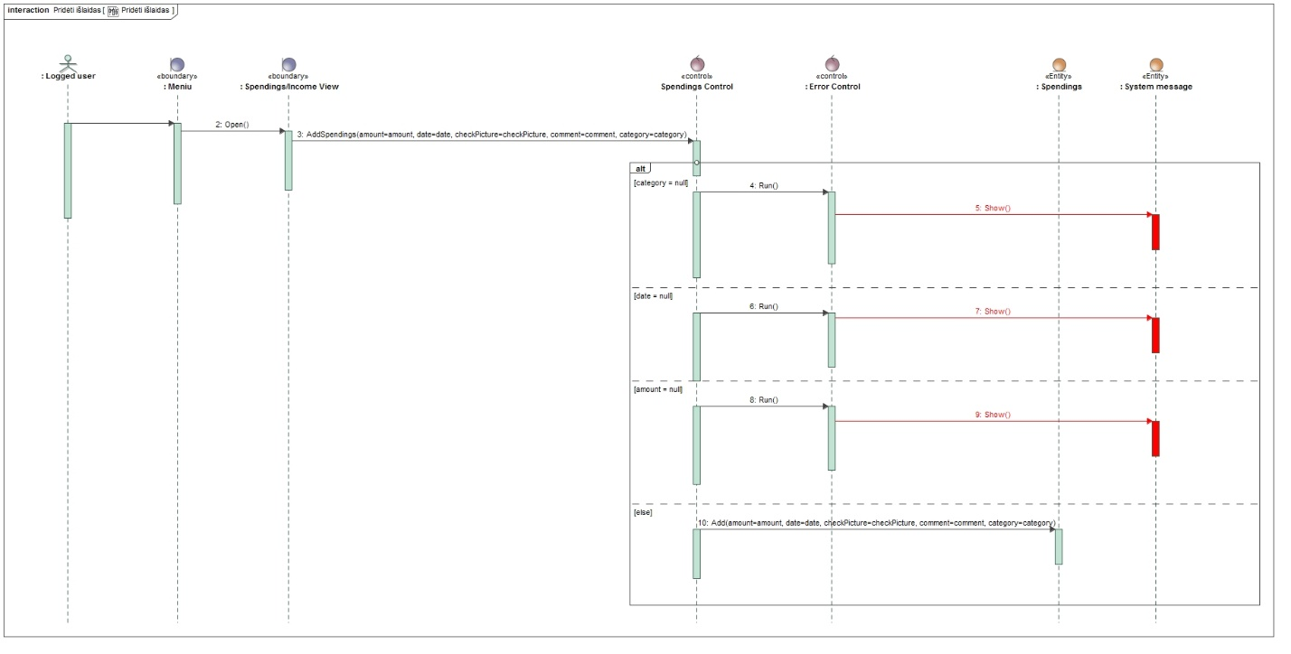
Sekų diagrama

Slide 12
Testavimo planas ir scenarijai
Testavimo planas "Fiinasta" web aplikacijai
 | Testo įvertinimas
U_01
Tikrinama ar parodomos esamos išlaidos
Testuotojas "Meniu" lange paspaudžia ir atidaro "Biudžeto suvestinė" langą
Parodomos visos išlaidos
Tikrinama ar nesant išlaidų įrašams, atidaromas "Išlaidos/Pajamos" langas su pasiūlymu pridėti naują išlaidą
Testuotojas "Meniu" lange paspaudžia ir atidaro "Biudžeto suvestinė" langą
Atidaromas "Išlaidos/Pajamos" langas su pasiūlymu pridėti naują išlaidą
Tikrinama ar nesant išlaidų įrašams, atidaromas "Išlaidos/Pajamos" langas su pasiūlymu pridėti naują išlaidą
Testuotojas "Meniu" lange paspaudžia ir atidaro "Biudžeto suvestinė" langą
Atidaromas "Išlaidos/Pajamos" langas su pasiūlymu pridėti naują išlaidą
U_02
Tikrinama ar surandamas išlaidos įrašas
Testuotojas "Biudžeto suvestinė" lange paspaudžia ant "Išlaidų paieška"
Testuotojas suveda išlaidos, kurios ieško pastabą
Parodomas išlaidos įrašas
Tikrinama ar nesant išlaidos įrašui parodoma: "išlaidų nėra"
Testuotojas "Biudžeto suvestinė" lange paspaudžia ant "Išlaidų paieška"
Testuotojas suveda išlaidos, kurios nėra pastabą
Parodomas tekstas, kad tokia išlaida neegzistuoja

Slide 13
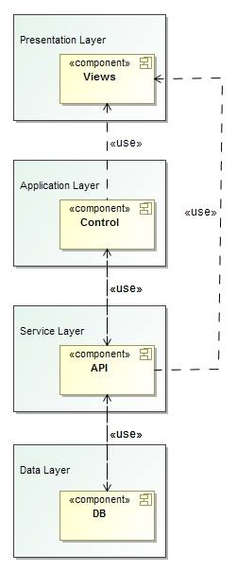
Techninė architektūra
Kuriamos sistemos architektūra

Slide 14
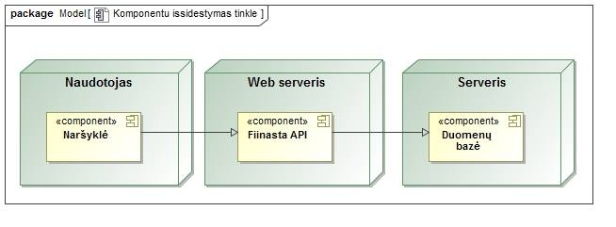
Techninė architektūra
Sistemos komponentų išdėstymo diagrama

Slide 15
Klausimai

Slide 16
Ačiū už dėmesį

